Slide 1
python 11강
데이터융합SW과
KOPO11 노을

Slide 2
< 학습 내용 >
수학
시간, 난수 발생
sys 모듈

Slide 3
< 수학 >

Slide 4
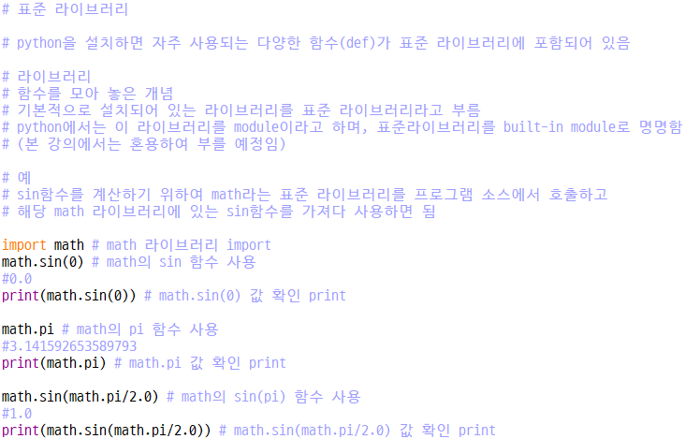

< print 결과 확인 >

Slide 5
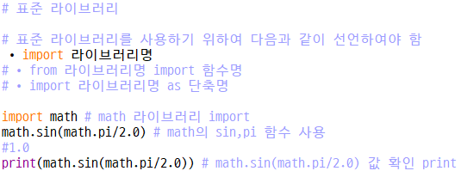
< print 결과 확인 >

Slide 6
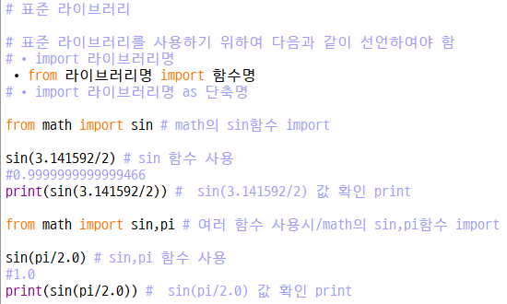

< print 결과 확인 >

Slide 7
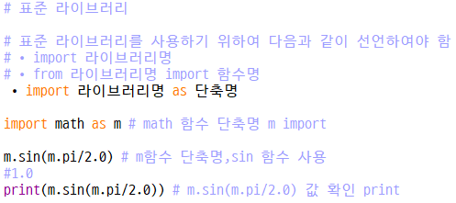
< print 결과 확인 >

Slide 8
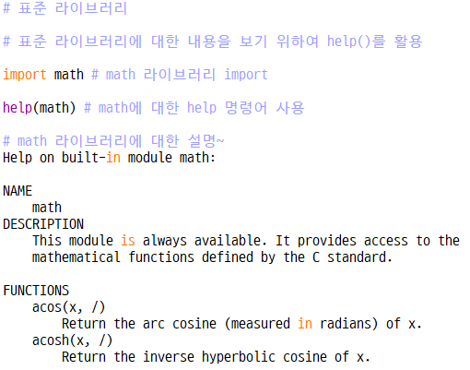

Slide 9
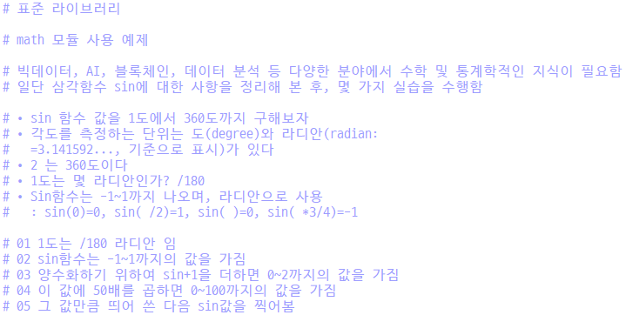

Slide 10
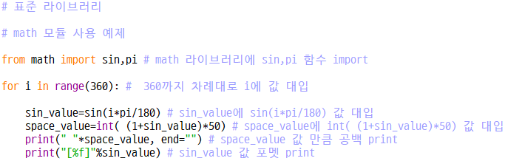

Slide 11
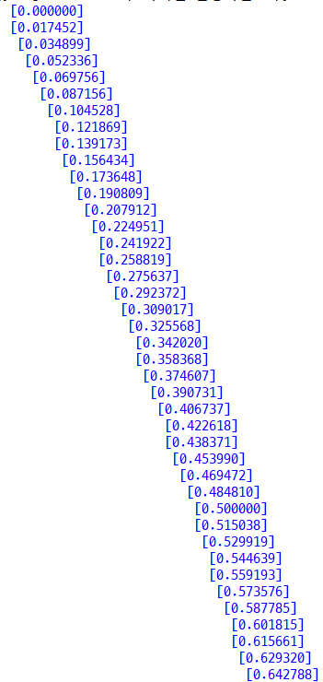
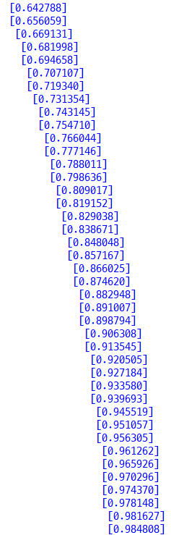
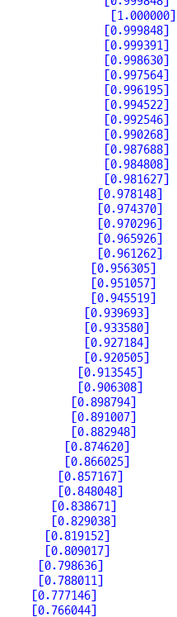
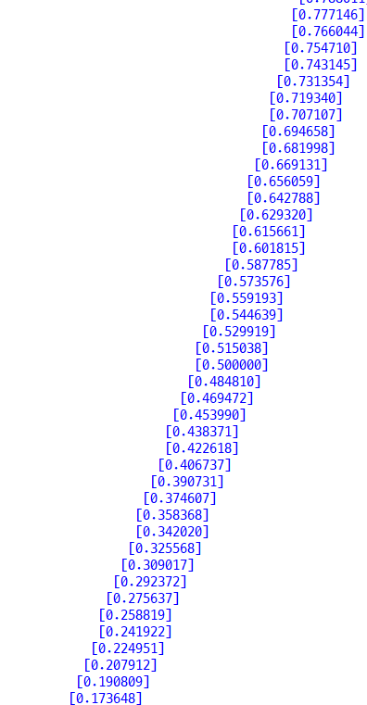
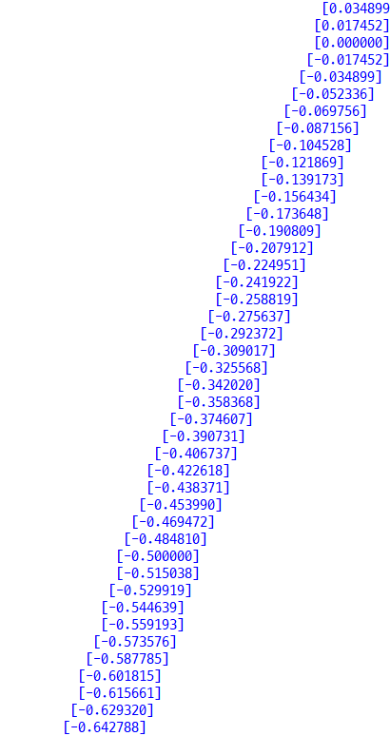
< print 결과 확인 >

Slide 12
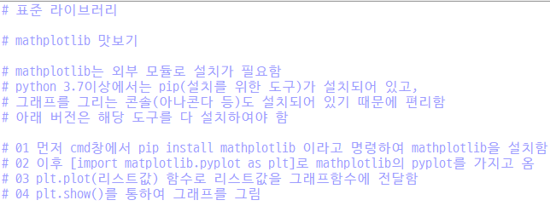

Slide 13
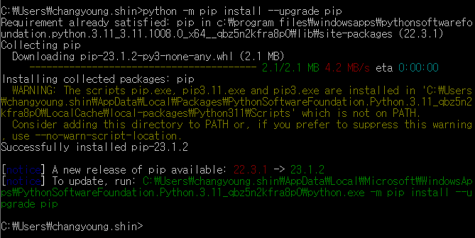






python –m pip install –upgrade pip 으로 pip 버전 업그레이드 설치

Slide 14
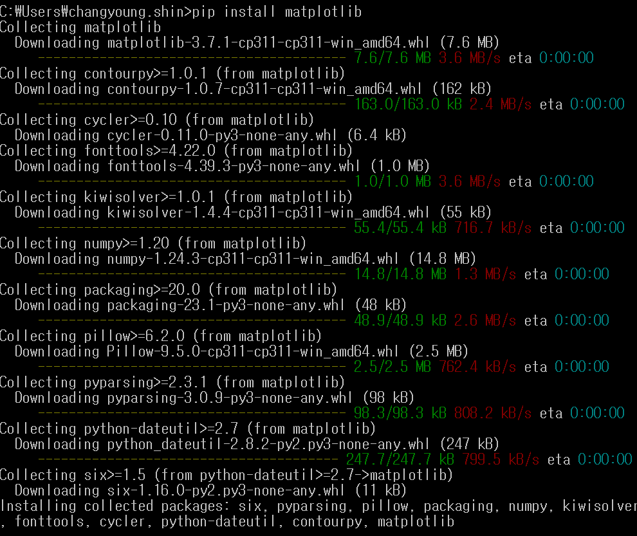


pip install matplotlib 으로 mathplotlib의 pyplot를 가지고 옴

Slide 15
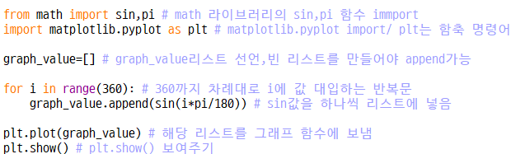

Slide 16
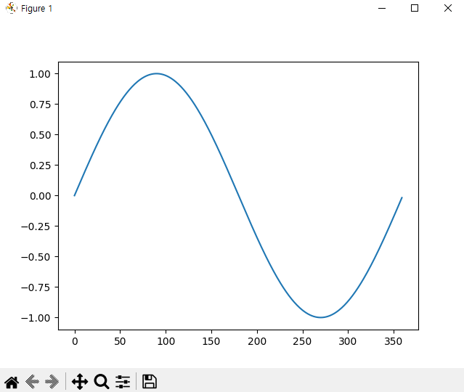
plt.show()를 통하여 그래프 확인

Slide 17
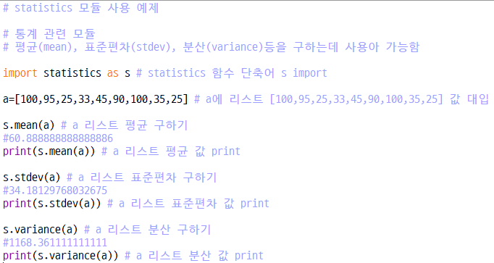

< print 결과 확인 >

Slide 18
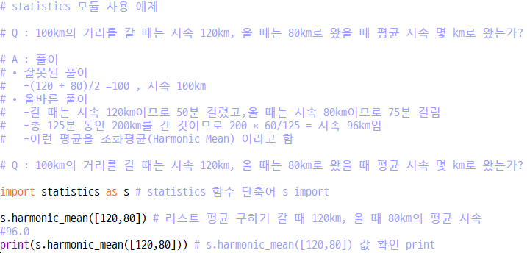
< print 결과 확인 >

Slide 19
< 시간, 난수 발생 >

Slide 20
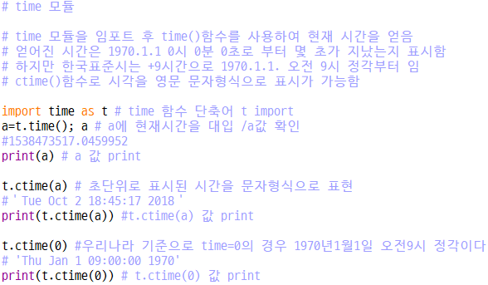

< print 결과 확인 >

Slide 21
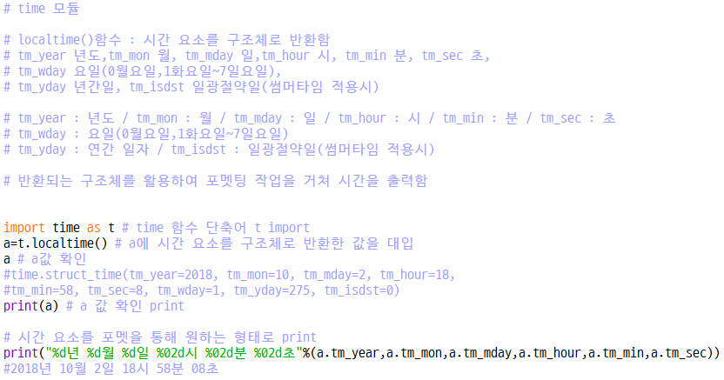
< print 결과 확인 >

Slide 22
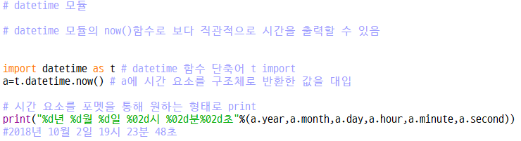
< print 결과 확인 >

Slide 23
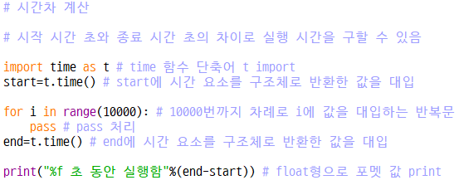
< print 결과 확인 >

Slide 24
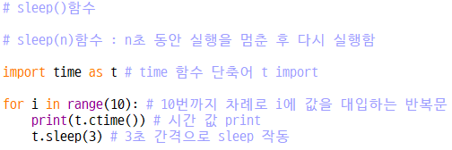
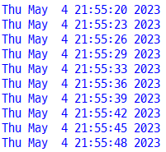
< print 결과 확인 >

Slide 25
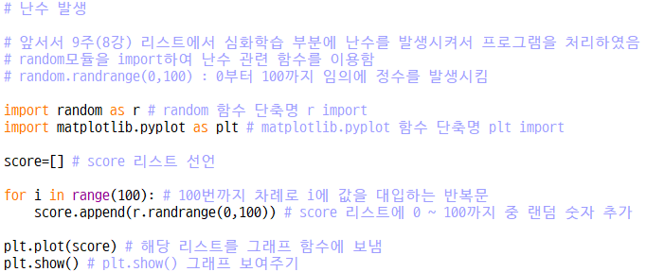

Slide 26
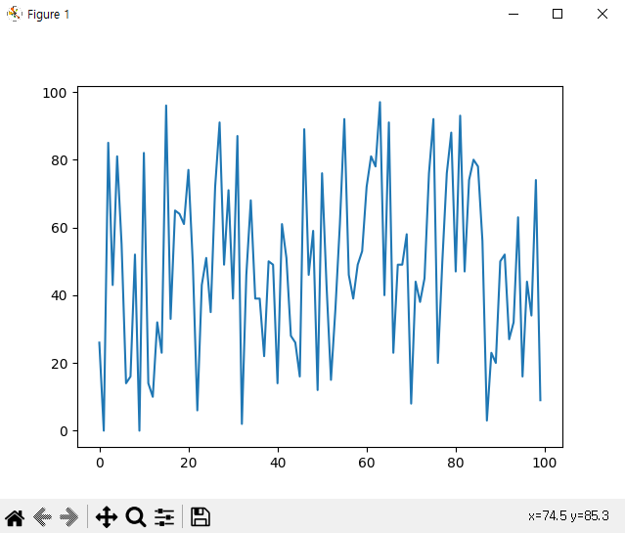
plt.show()를 통하여 난수 그래프 확인

Slide 27
< sys 모듈 >

Slide 28
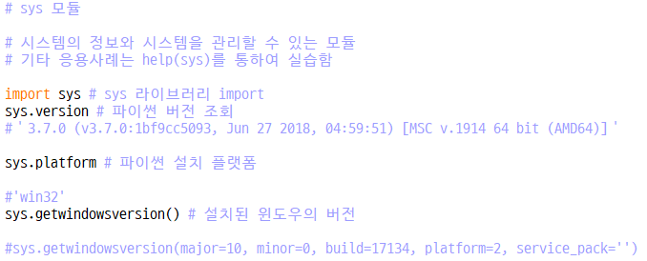
< print 결과 확인 >

Slide 29
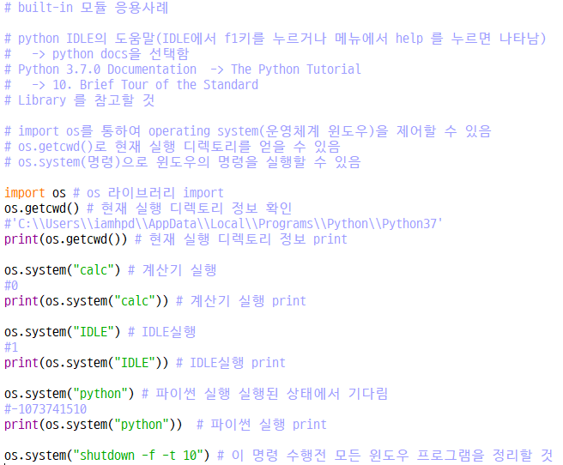



< print 결과 확인 >

Slide 30
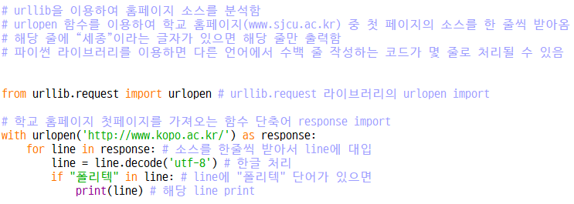

Slide 31
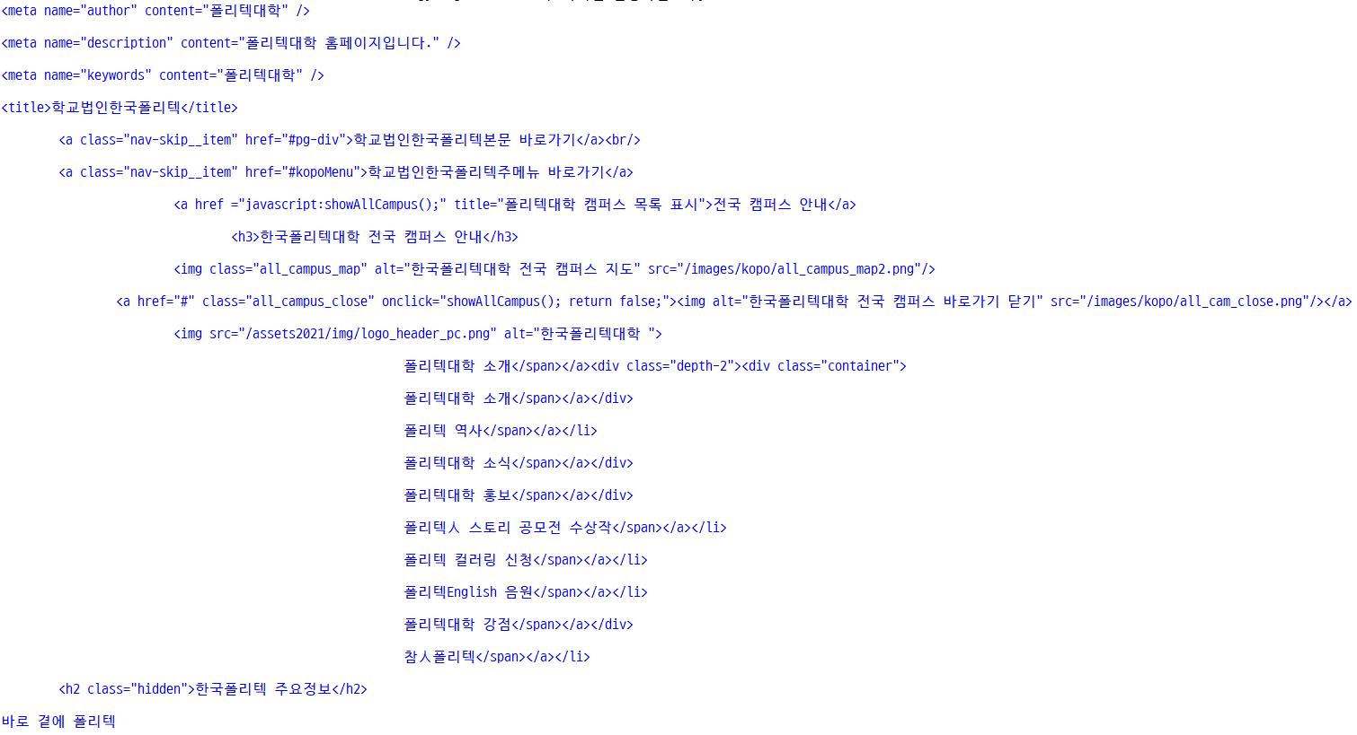
< print 결과 확인 >

Slide 32
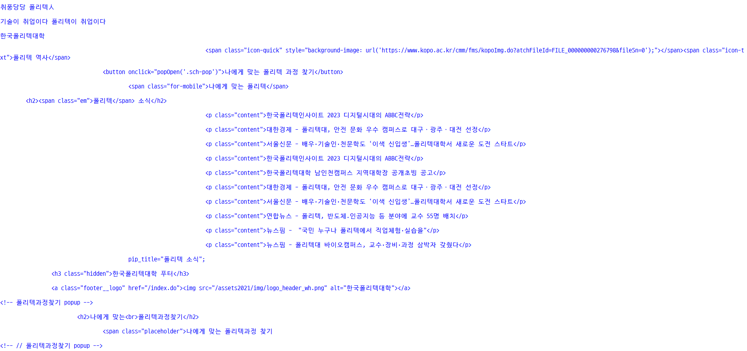
< print 결과 확인 >

Slide 33
< 11강 정리하기 >

Slide 34
